Slide 1
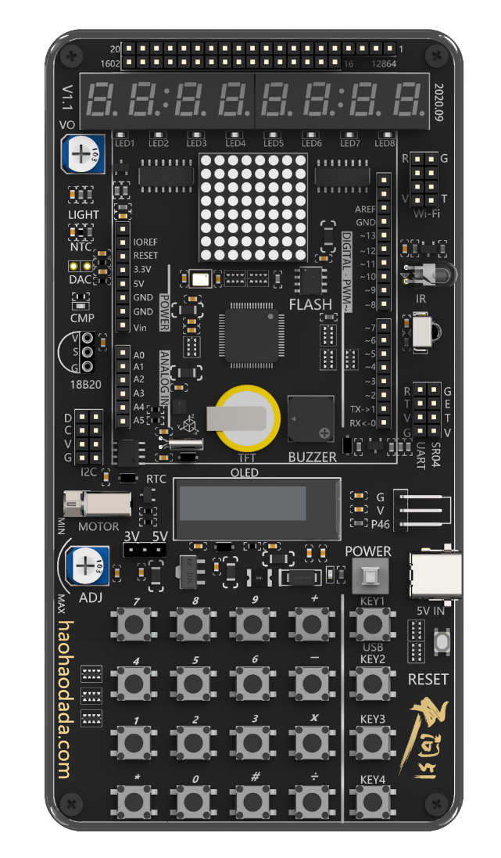
基于STC16F40K128芯片的天问51图形化课程
SPI
天问51
单片机

Slide 2
1
硬件概述
目 录
2
指令学习
CONTENTS
3
程序编写

Slide 3
01
硬件概述
章节
PART
硬件概述
引脚定义
电路原理图

Slide 4
硬件概述
SPI 是由摩托罗拉(Motorola)公司开发的全双工同步串行总线，是微处理控制单元(MCU)和外围设备之间进行通信的同步串行端口。主要应用在 EEPROM、Flash、实时时钟(RTC)、数模转换器(ADC)、网络控制器、MCU、数字信号处理器(DSP)以及数字信号解码器之间。SPI系统可直接与各个厂家生产的多种标准外围器件直接接口，一般使用 4 条线:串行时钟线SCK、主机输入/从机输出数据线 MISO、主机输出/从机输入数据线 MOSI 和低电平有效的从机选择线。

Slide 5
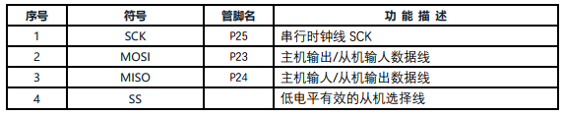
引脚定义

Slide 6
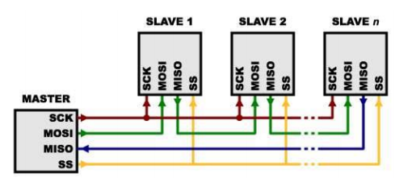
电路原理图

Slide 7
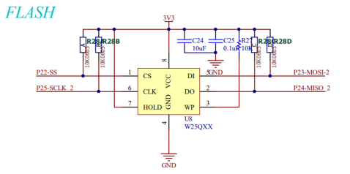
电路原理图

Slide 8
02
指令学习
章节
PART
指令学习

Slide 9




指令学习
在SPI类别指令中，用于硬件SPI的初始化
在SPI类别指令中，硬件SPI写数据
在SPI类别指令中，硬件SPI读数据
硬件SPI写入数据并返回读取数据

Slide 10
03
程序编写
章节
PART

Slide 11
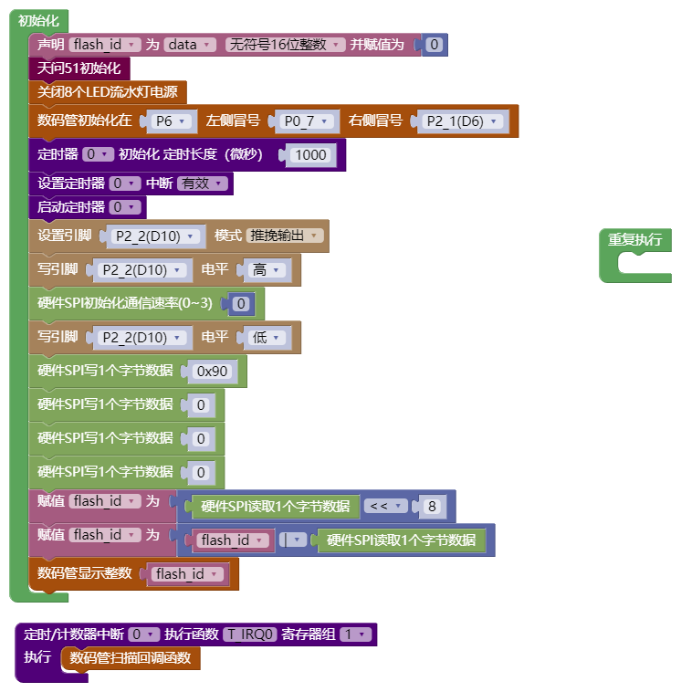
程序实现---用硬件 SPI 读取 FLASH ID。天问 51 开发板上的
FLASH SS 引脚连到 P22，FLASH 芯片型号为 W25Q32，ID 为 EF15H，对应的十进制数值为 61205。

Slide 12
基于STC16F40K128芯片的天问51图形化课程
—感谢您的聆听—
天问51
时间：X年XX月
单片机

